Slide 1
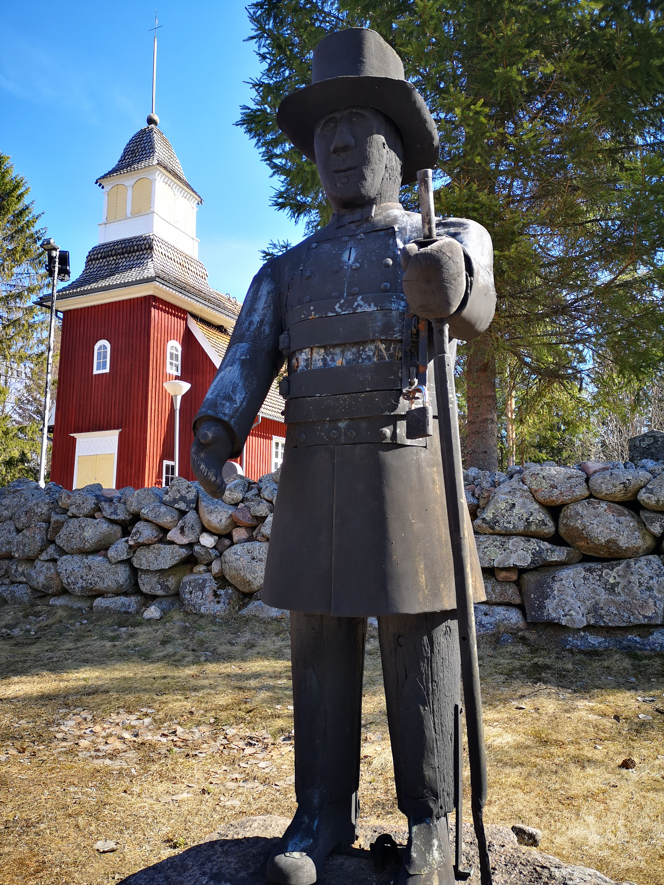
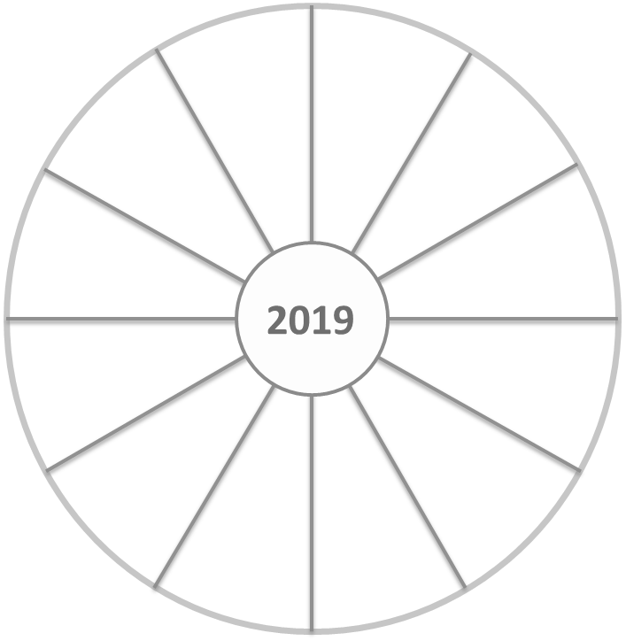
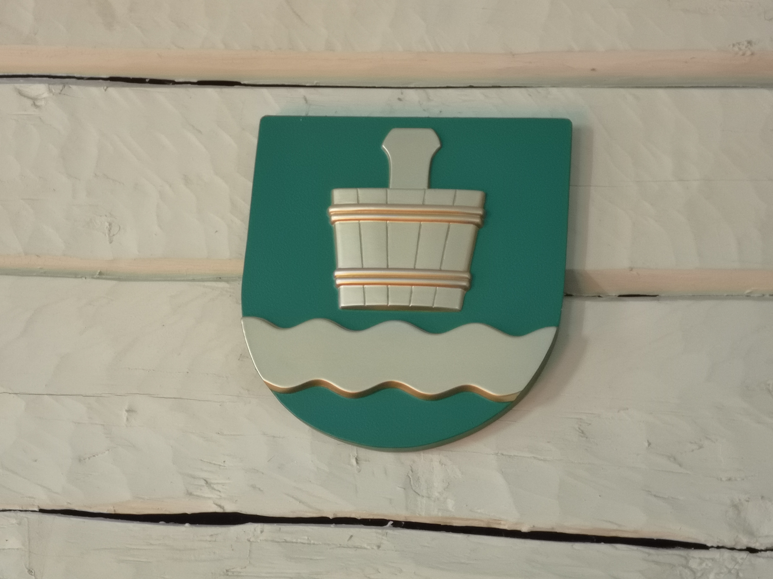
Seurakunta Temmeksellä 2025 - 2026
1.11 klo 14 Pyhäinpäivän messu
16.11 klo 12 messu
Valonpolku tapahtuma 1. adventtina?
14.12 klo 16 kauneimmat joululaulut
20.12 klo 17 lasten kauneimmat joululaulut
24.12 klo 13.30 Jouluaaton hartaus
25.12 klo 7 Jouluaaton messu
Kaiken kansan aamupala 7.10
21.10, 4.11, 18.11, 2.12, 16.12
2.x. Rahoitus deadline
2.x. Rahoitus deadline
2.x. Rahoitus deadline
2.x. Rahoitus deadline
2.x. Rahoitus deadline
2.x. Rahoitus deadline
2.x. Rahoitus deadline
2.x. Rahoitus deadline
2.x. Rahoitus deadline
2.x. Rahoitus deadline
2.x. Rahoitus deadline
2.x. Rahoitus deadline
2.x. Rahoitus deadline
2.x. Rahoitus deadline
2.x. Rahoitus deadline
2.x. Rahoitus deadline
2.x. Rahoitus deadline
2.x. Rahoitus deadline
2.x. Rahoitus deadline
2.x. Rahoitus deadline
2.x. Rahoitus deadline
2.x. Rahoitus deadline
2.x. Rahoitus deadline
2.x. Rahoitus deadline
3.x. Kilpailutukset
3.x. Kilpailutukset
3.x. Kilpailutukset
3.x. Kilpailutukset
3.x. Kilpailutukset
3.x. Kilpailutukset
3.x. Kilpailutukset
3.x. Kilpailutukset
3.x. Kilpailutukset
3.x. Kilpailutukset
3.x. Kilpailutukset
3.x. Kilpailutukset
3.x. Kilpailutukset
3.x. Kilpailutukset
3.x. Kilpailutukset
3.x. Kilpailutukset
3.x. Kilpailutukset
3.x. Kilpailutukset
3.x. Kilpailutukset
3.x. Kilpailutukset
3.x. Kilpailutukset
3.x. Kilpailutukset
Messu 12.10 klo 13
26.10 klo 10 Sadonkorjuun kiitosjuhla
6.12 itsenäisyyspäivä seppelten lasku klo 12
kaiken kansan aamupala 13.1, 27.1, 10.2, 24.2, 10.3, 24.3, 7.4, 21.4, 5.5, 19.5
4.x. Messut / tapahtumat
4.x. Messut / tapahtumat
4.x. Messut / tapahtumat
4.x. Messut / tapahtumat
4.x. Messut / tapahtumat
4.x. Messut / tapahtumat
4.x. Messut / tapahtumat
4.x. Messut / tapahtumat
4.x. Messut / tapahtumat
4.x. Messut / tapahtumat
4.x. Messut / tapahtumat
4.x. Messut / tapahtumat
4.x. Messut / tapahtumat
4.x. Messut / tapahtumat
4.x. Messut / tapahtumat
4.x. Messut / tapahtumat
4.x. Messut / tapahtumat
4.x. Messut / tapahtumat
4.x. Messut / tapahtumat
4.x. Messut / tapahtumat
4.x. Messut / tapahtumat
4.x. Messut / tapahtumat
4.x. Messut / tapahtumat
4.x. Messut / tapahtumat
4.x. Messut / tapahtumat
Koulun joulukirkko
9.10 vanhustenviikon viikkomessu
5.x. Markkinointikam-panja / aktiviteetti
5.x. Markkinointikam-panja / aktiviteetti
5.x. Markkinointikam-panja / aktiviteetti
5.x. Markkinointikam-panja / aktiviteetti
5.x. Markkinointikam-panja / aktiviteetti
5.x. Markkinointikam-panja / aktiviteetti
5.x. Markkinointikam-panja / aktiviteetti
5.x. Markkinointikam-panja / aktiviteetti
5.x. Markkinointikam-panja / aktiviteetti
5.x. Markkinointikam-panja / aktiviteetti
5.x. Markkinointikam-panja / aktiviteetti
5.x. Markkinointikam-panja / aktiviteetti
5.x. Markkinointikam-panja / aktiviteetti
5.x. Markkinointikam-panja / aktiviteetti
5.x. Markkinointikam-panja / aktiviteetti
5.x. Markkinointikam-panja / aktiviteetti
5.x. Markkinointikam-panja / aktiviteetti
5.x. Markkinointikam-panja / aktiviteetti
5.x. Markkinointikam-panja / aktiviteetti
5.x. Markkinointikam-panja / aktiviteetti
5.x. Markkinointikam-panja / aktiviteetti
5.x. Markkinointikam-panja / aktiviteetti
5.x. Markkinointikam-panja / aktiviteetti
Marras
Joulu
22.3 Marianpäivän toivevirsi-ilta klo 18 (alustava)
5.x. Markkinointikam-panja / aktiviteetti
yhteislaulutilaisuus
Loka
Tammi
syys
helmi
Kuutamohiihto ?
Järvikirkko Mankilanjärvellä
2025-26
Syys
Hautausmaajuhla 11.9.2026 klo 18
Elo
maalis
Heinä
huhti
Siltojen Temmes
messut:
Kesä
Touko
Kokkikerho joka toinen to 15.30-19
Kouluunlähtevien siunaaminen
Kylvönsiunaus ja koulukirkko
Johtokunnan kokoukset:
1.Helmikuu (tk + talven ja kevään toiminta)
2.Toukokuu (kesän ja syksyn toiminta)
3. Lokakuu (ts + loppuvuosi)
Raamattu ja tuumailupiiri joka toinen ti 17-19
kesäinen yhteislaulutilaisuus kirkolla tai kotiseutumuseolla
Temmeksen hautausmaa tutuksi.
Järvikirkko Mankilanjärvellä
puuhakerho lapsille tiistaisin

